Slide 1
І знову приходить свято визволення

Slide 2
17 вересня 1943 року
День визволення села Верхня Терса від фашистських загарбників

Slide 3
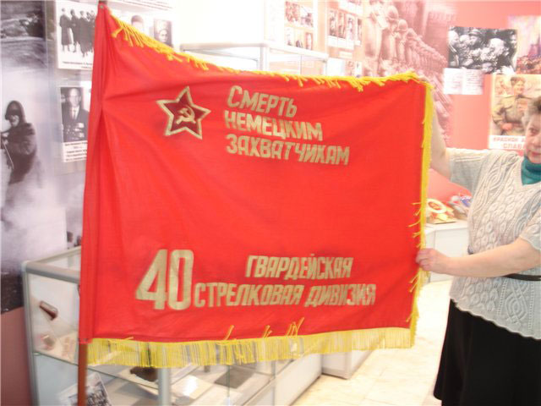
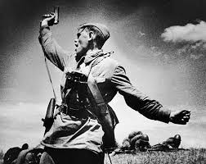
Звільняли село частини 40 гвардійської стрілецької дивізії. У боях загинули 37 воїнів визволителів

Slide 4
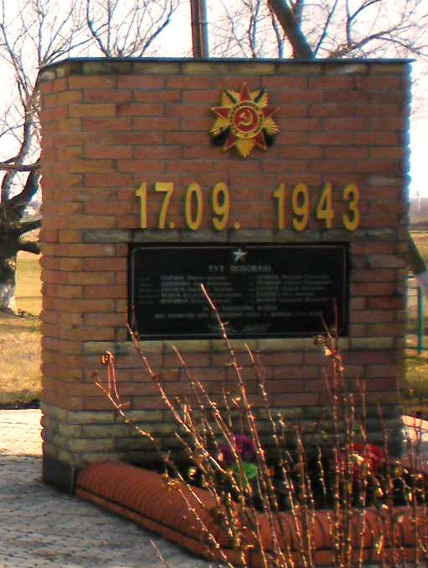
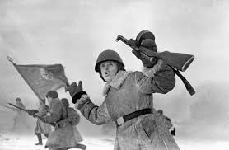
Більшість воїнів визволителів так і не стали нам відомі

Slide 5
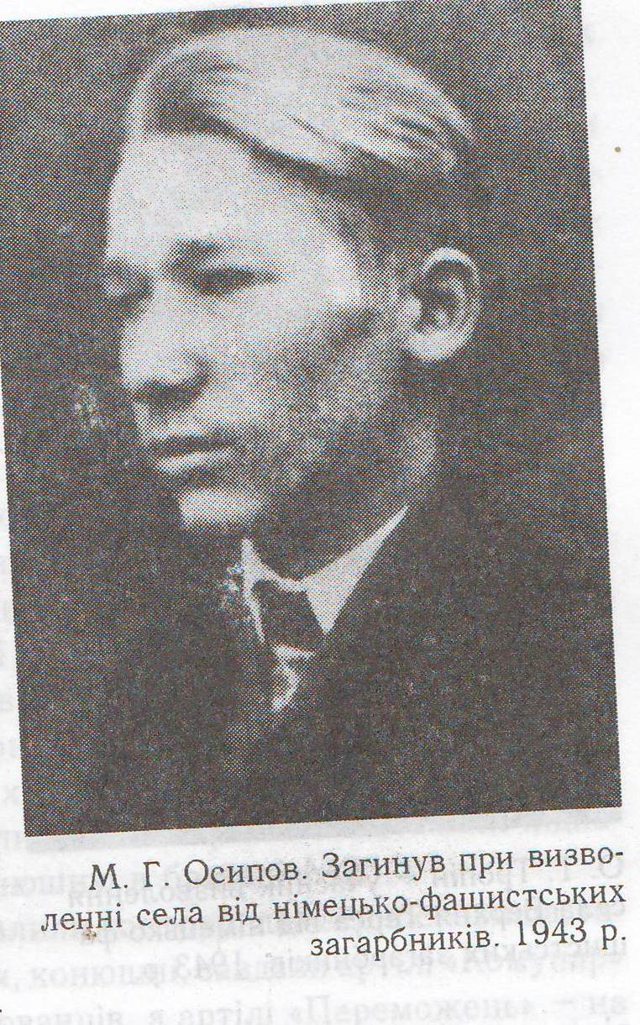
М.Г.Осипов
Загинув при визволенні села Верхня Терса 1943 році

Slide 6
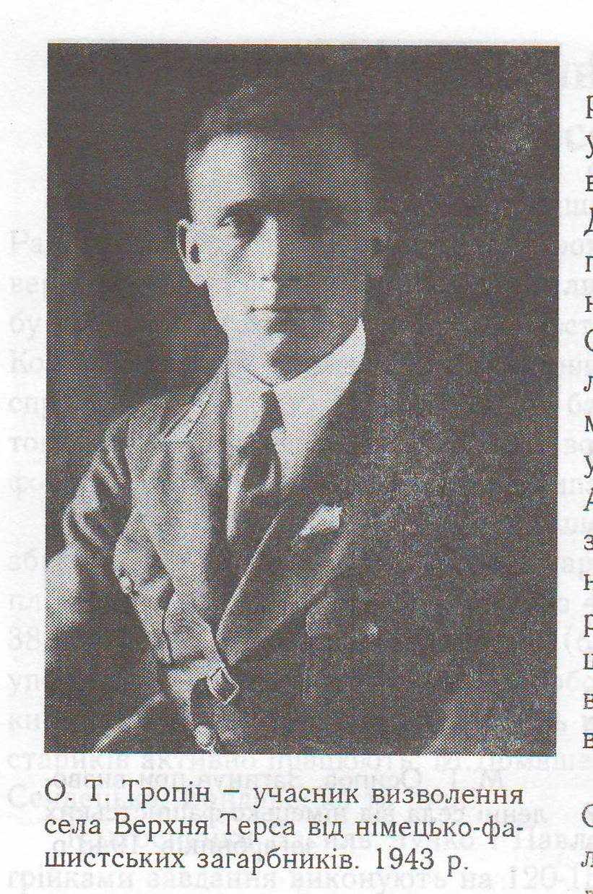
О.Т.Тропінін
Загинув під час визволення села Верхня Терса 1943 році

Slide 7
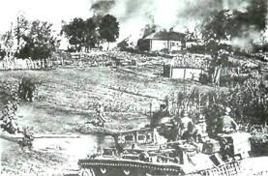
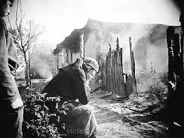
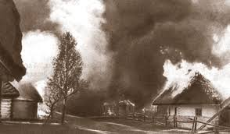
При відступі фашисти намагалися знищити в селі все, що можна було, будівлі, дві школи, біля двох десятків хат, стріляли худобу

Slide 8
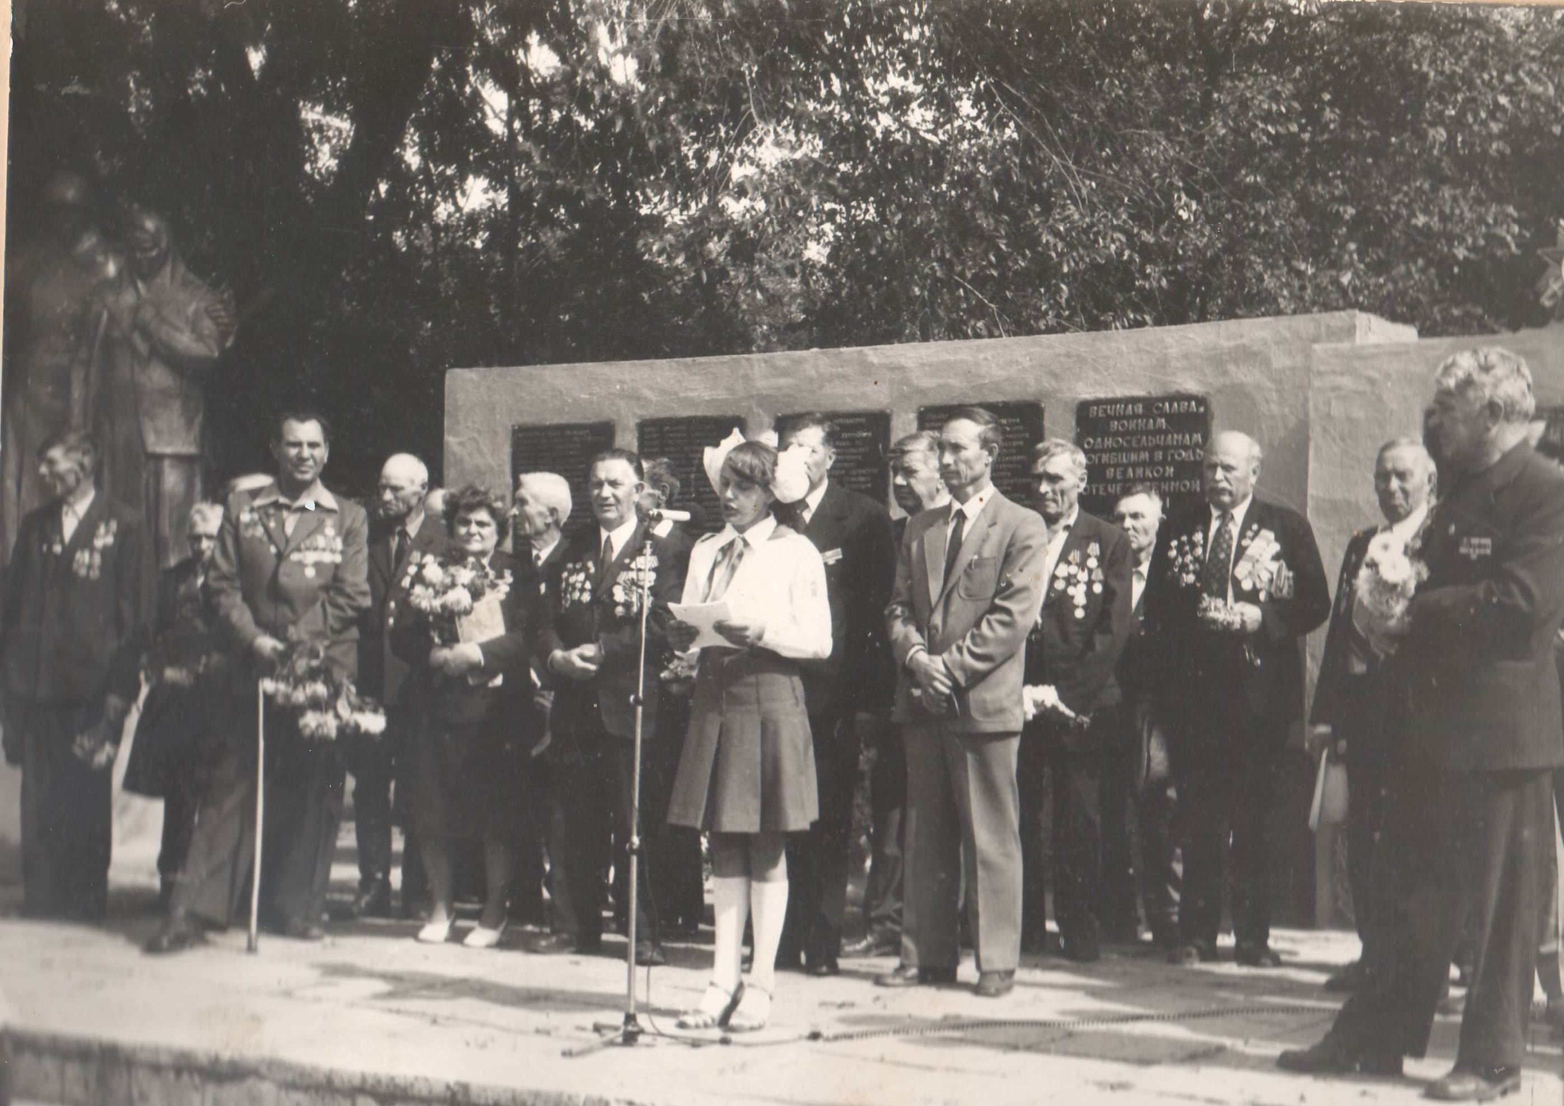
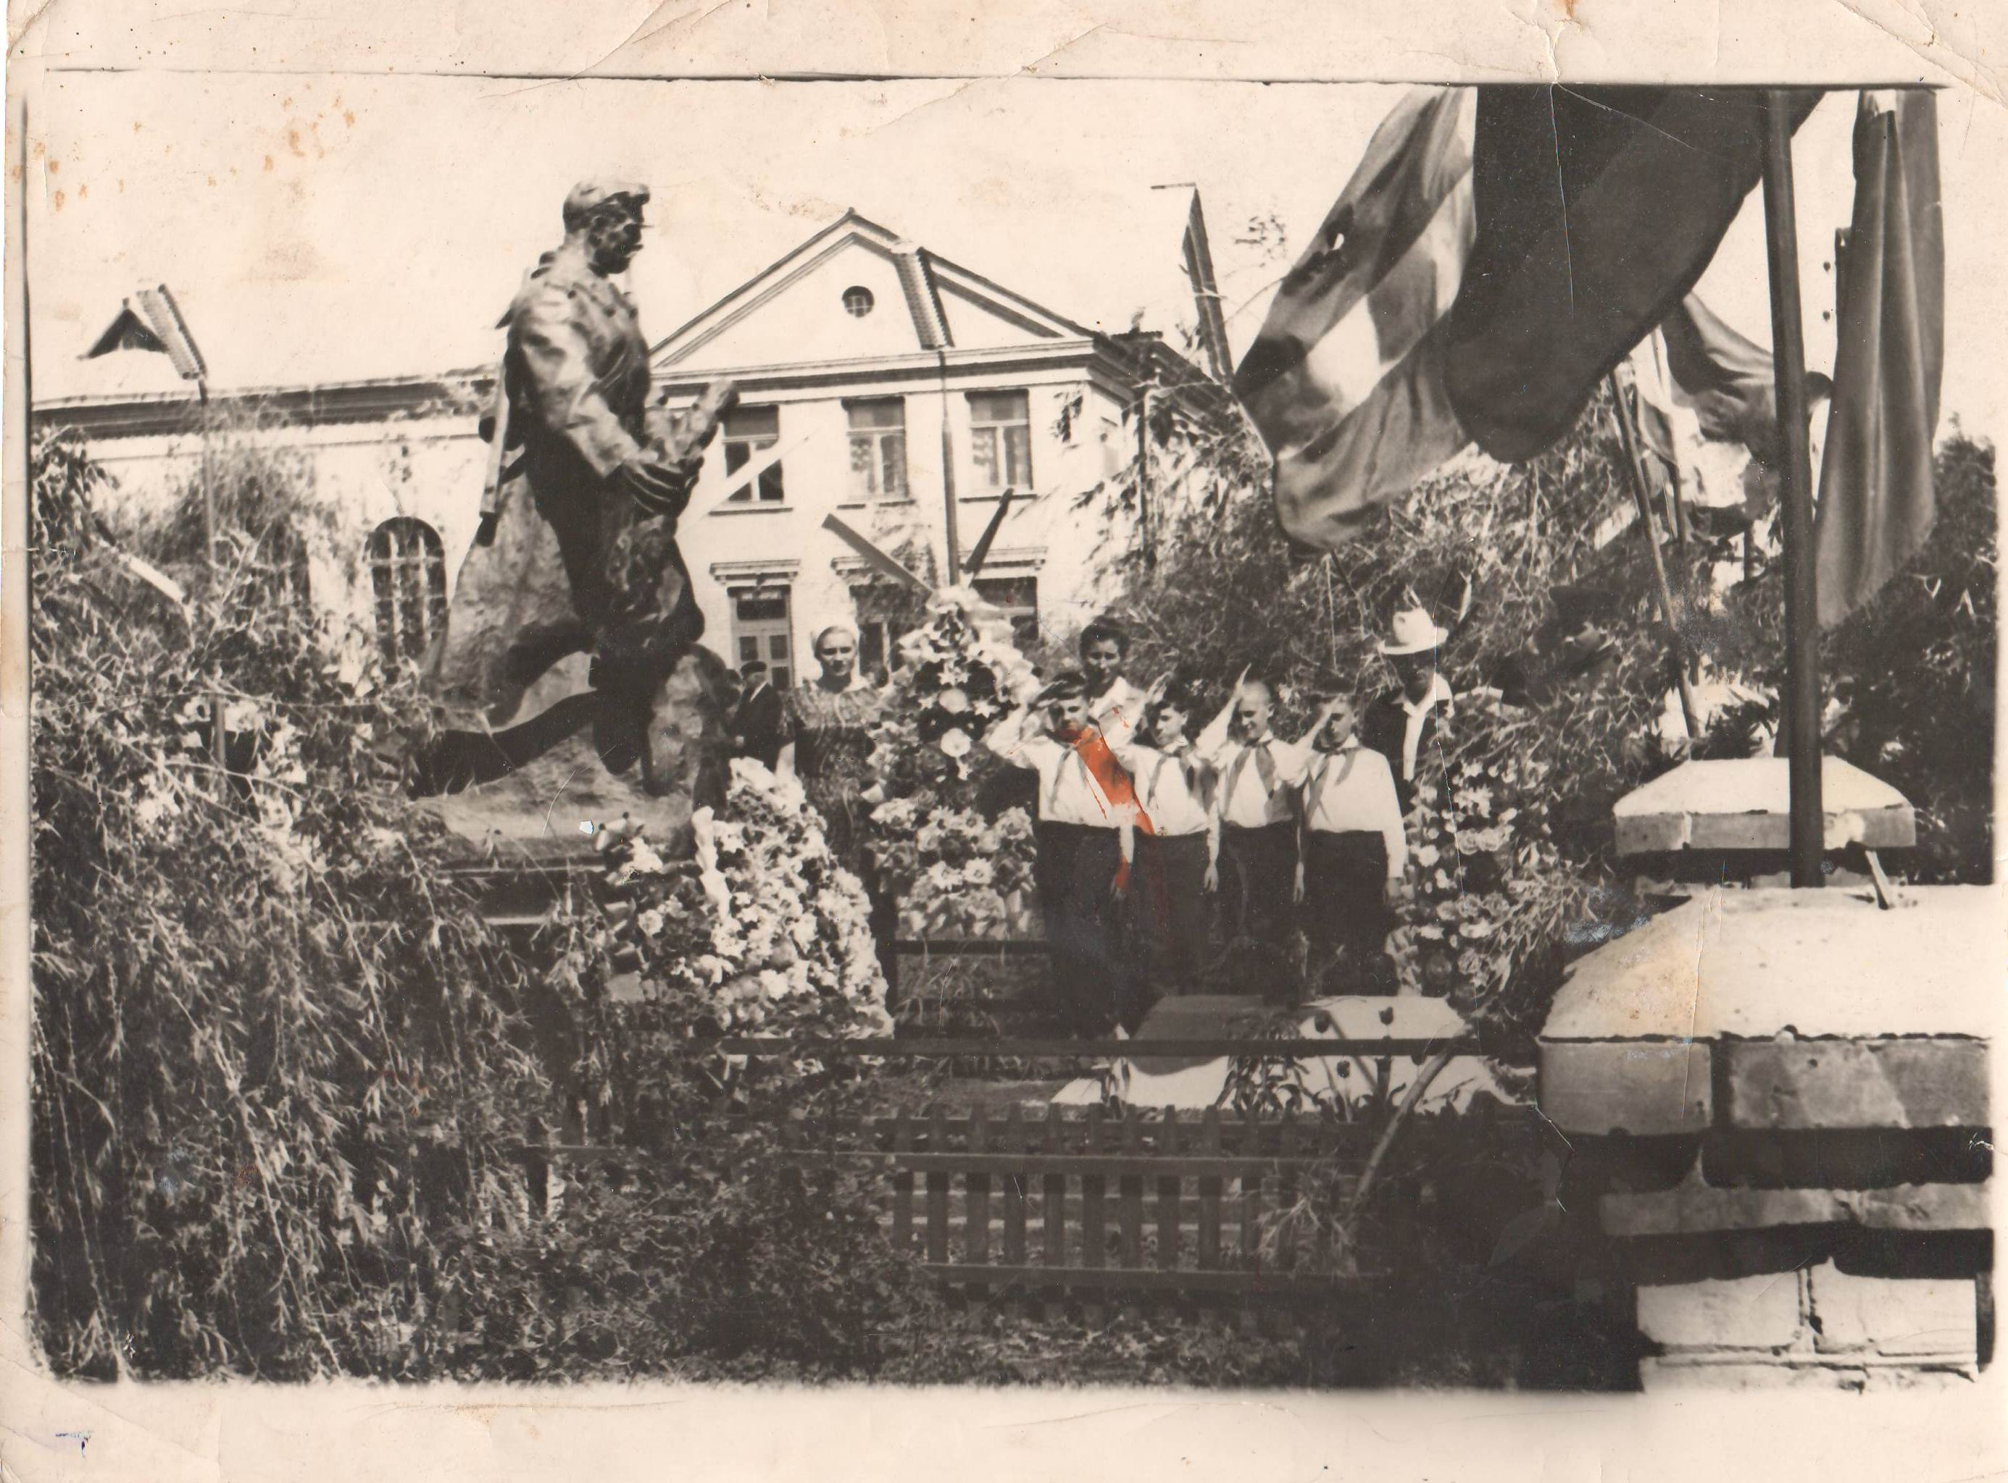
:Жителі села у всі роки шанували воїнів які захищали рідну Батьківщину

Slide 9
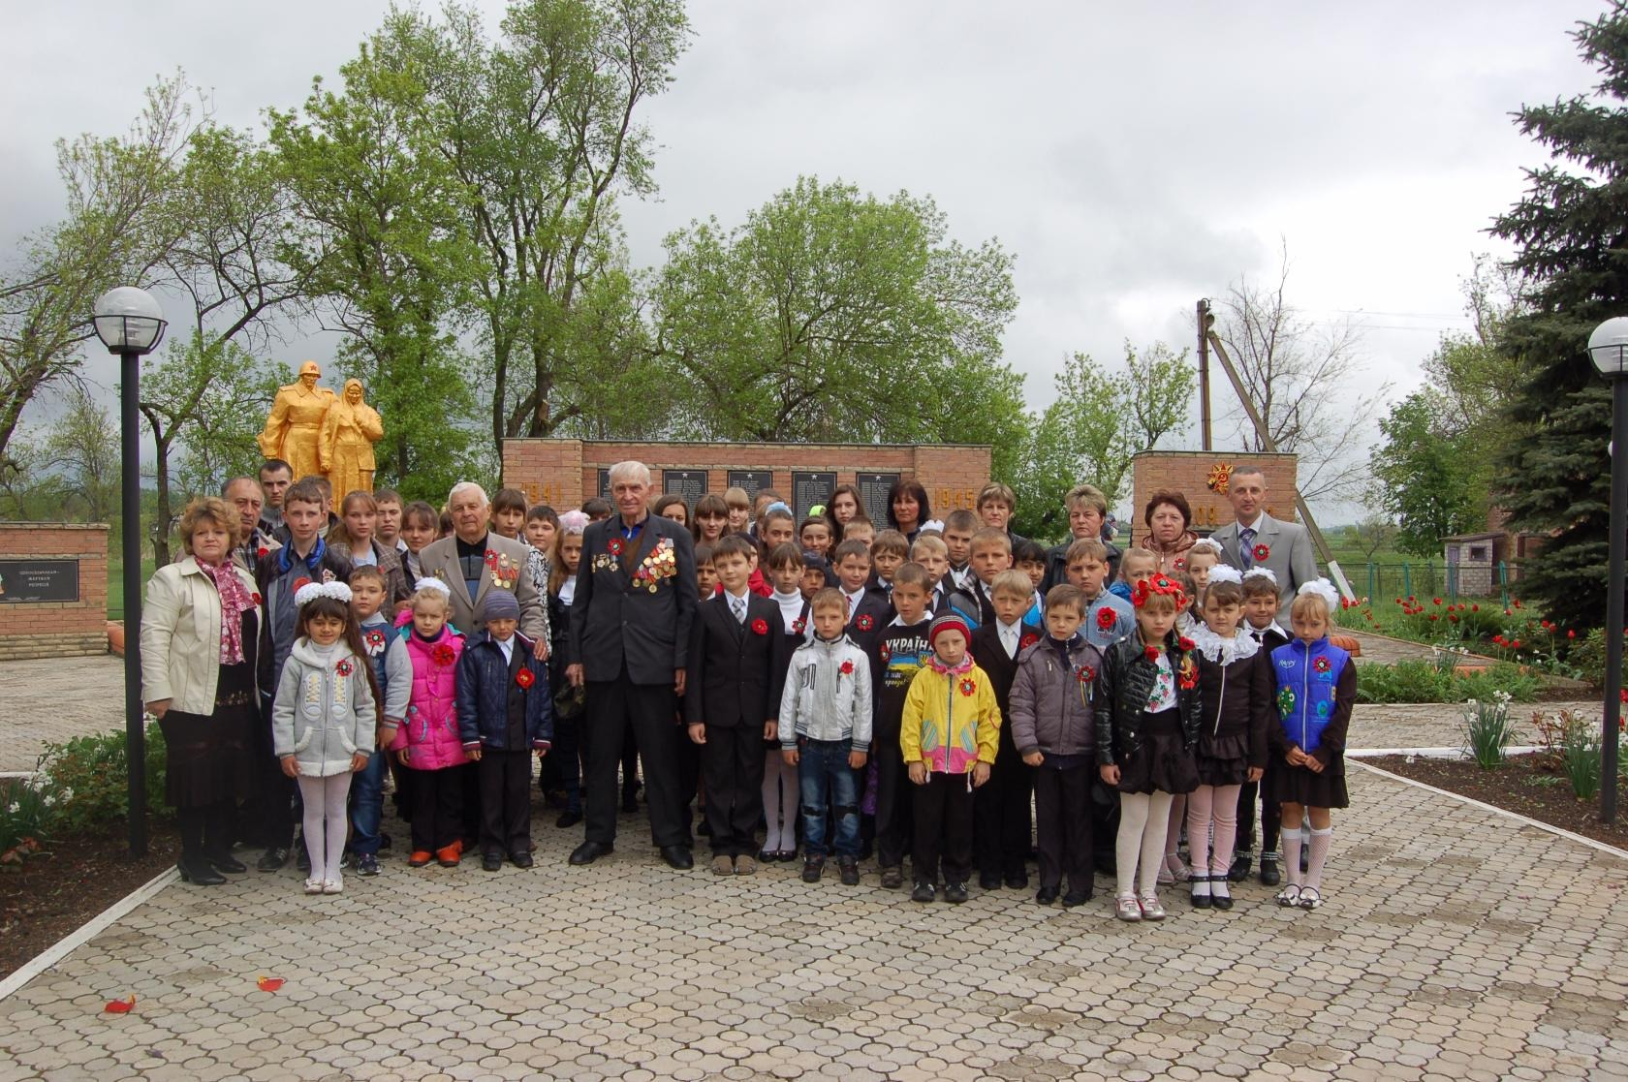
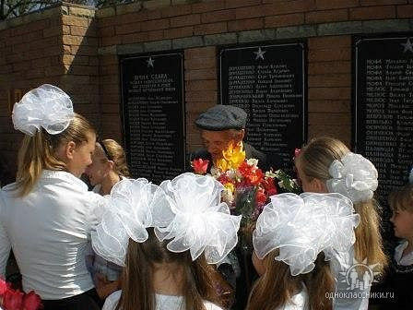
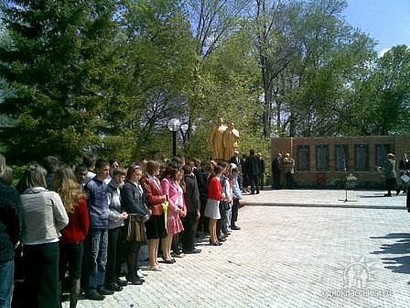
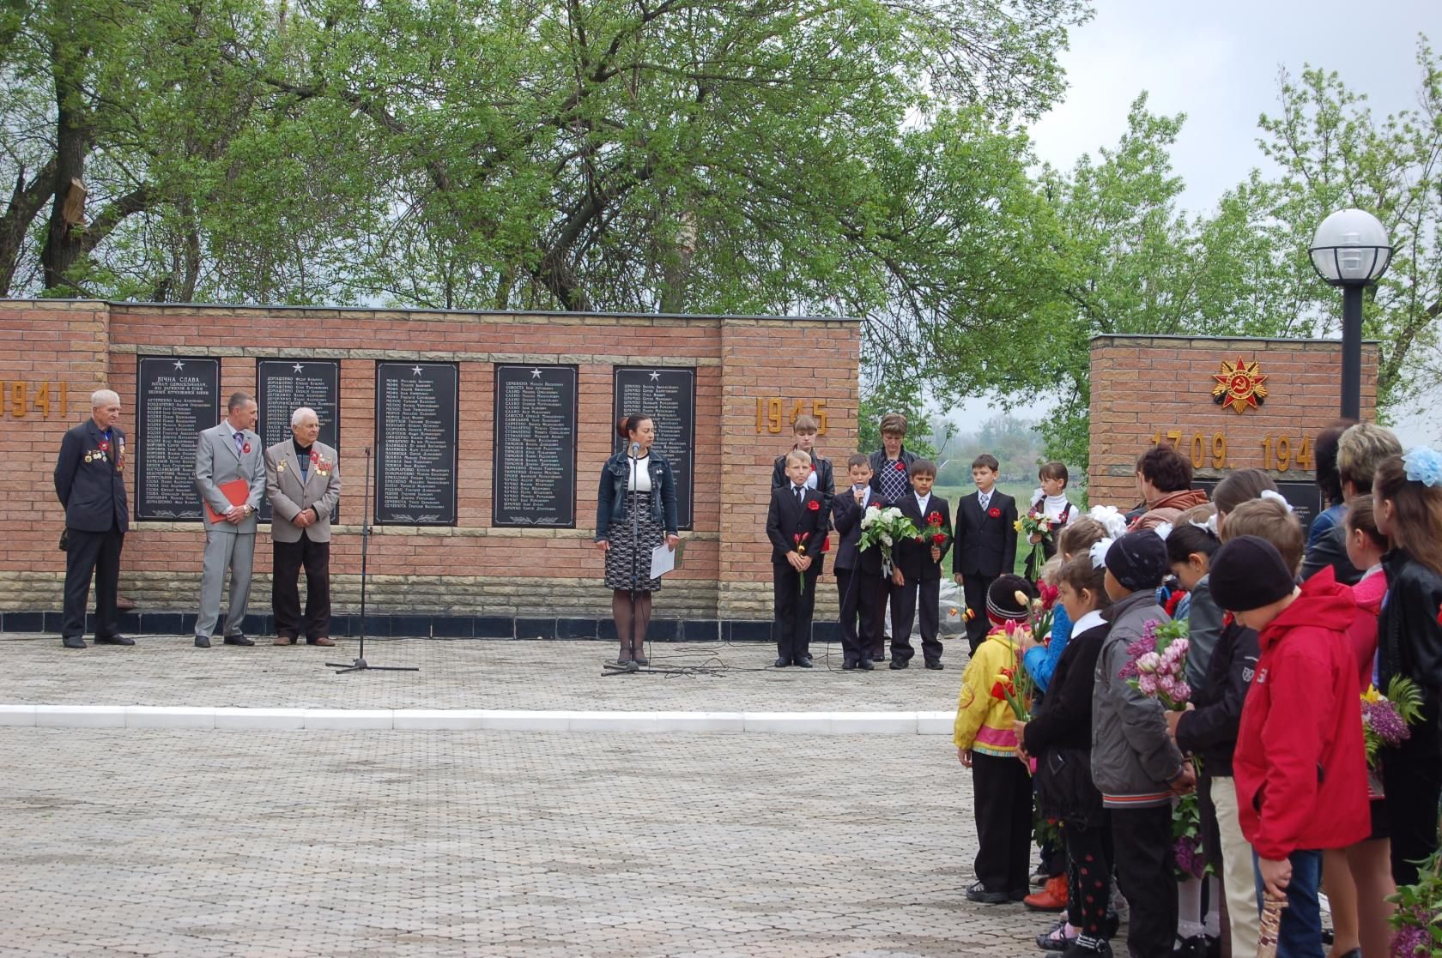
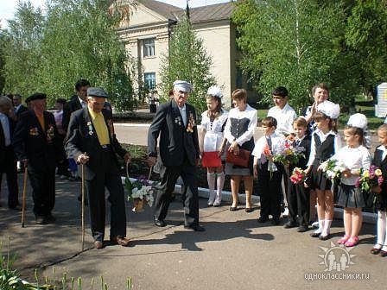
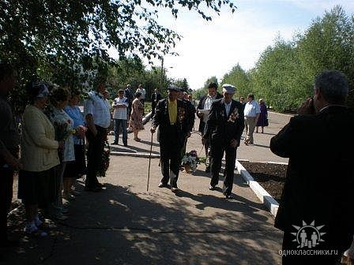
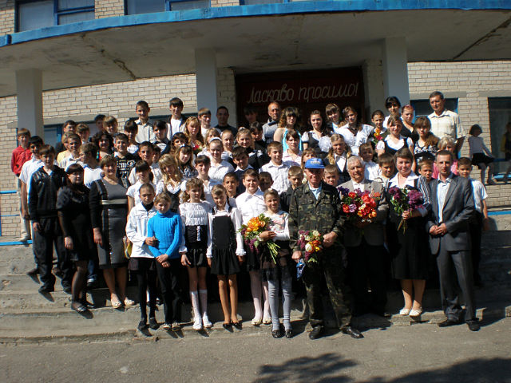
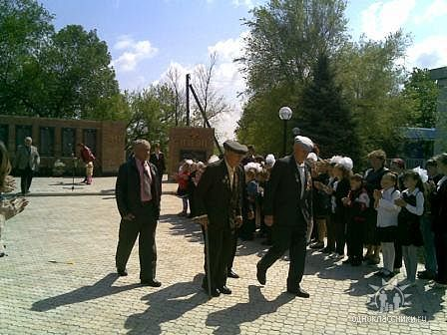
Славні традиції минулих років продовжують учні та педагоги нашої школи і в цей час

Slide 10
На фронтах війни 1941 – 1945 років загинуло, пропало безвісти, померло від ран 175 жителів Верхньотерсянської сільської ради. Вічна пам’ять борцям за свободу, незалежність рідної землі.

Slide 11
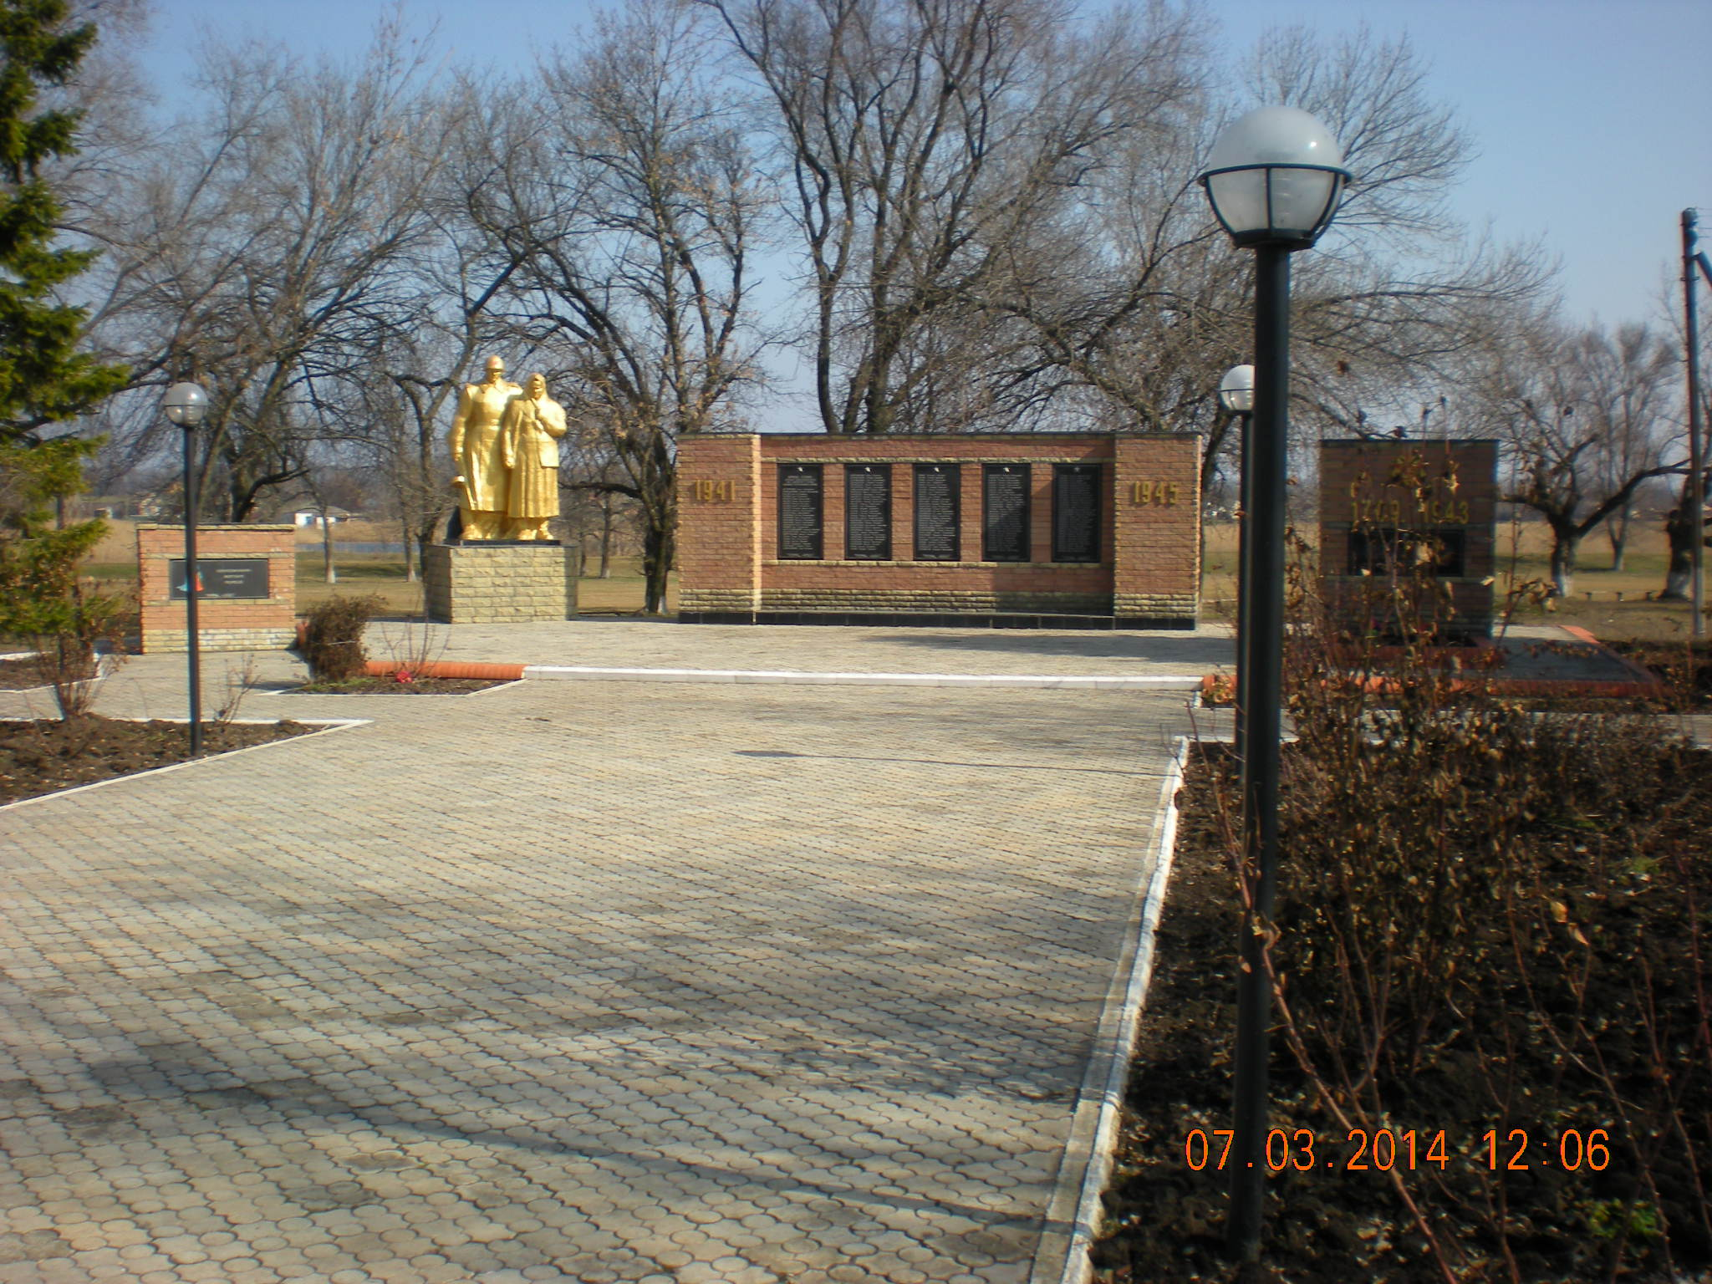
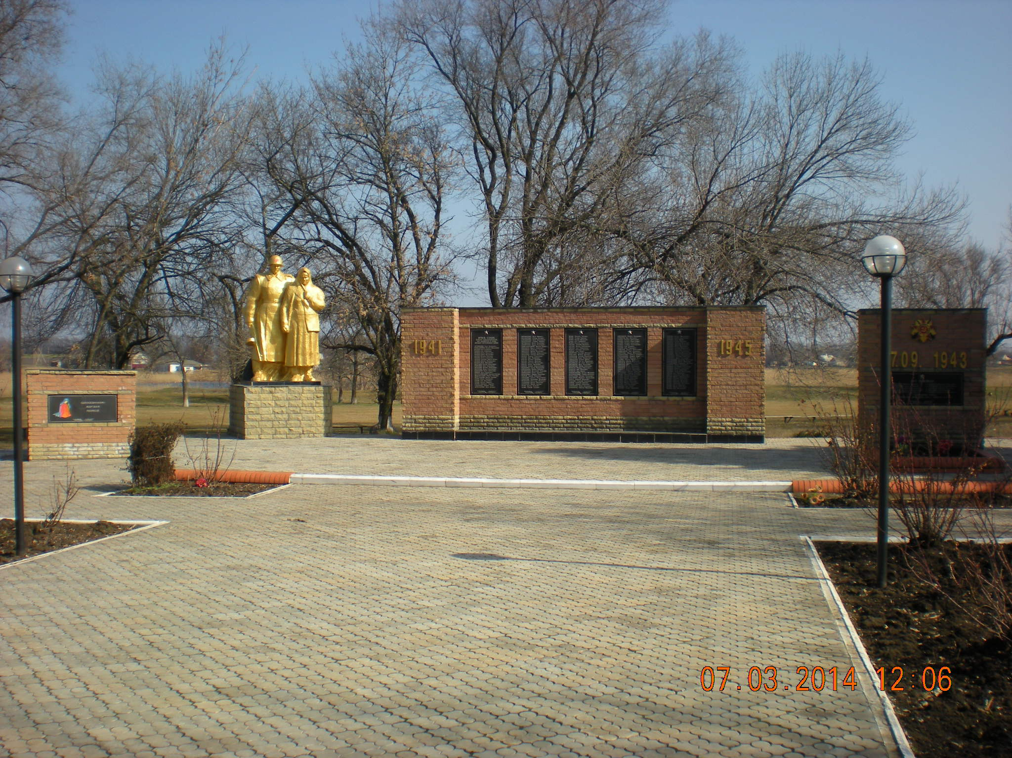
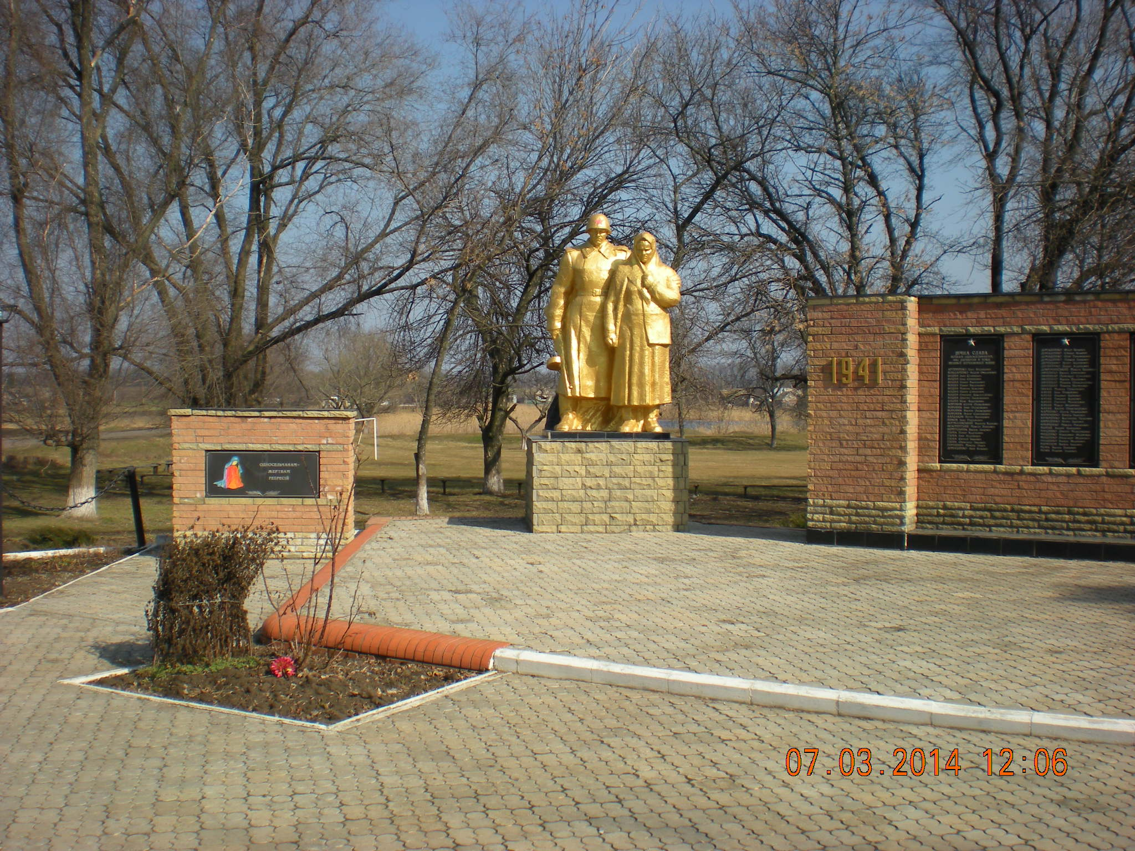
Меморіал загиблих воїнів в селі Верхня Терса

